Slide 1

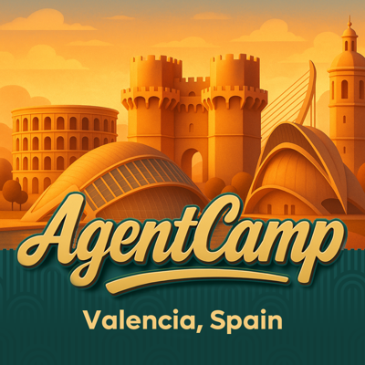










#AgentCamp #GlobalAICommunity
7 Marzo 2026
09:00 AM – 13:00 PM CST
Esic
Valencia, Spain
www.agentcampvalencia.es

Slide 2


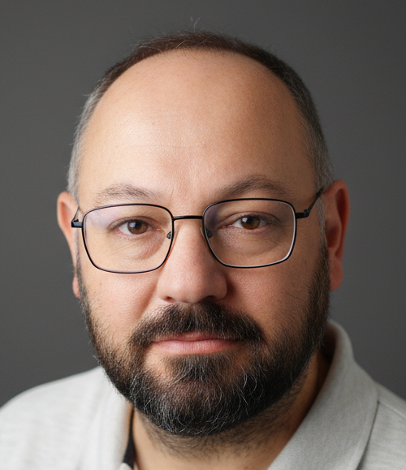
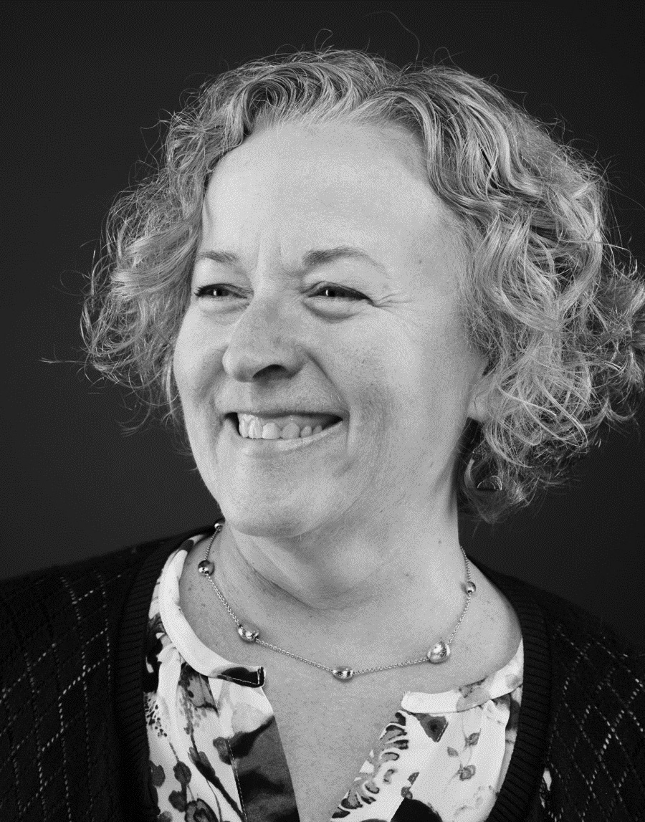
Domando agentes:
Cómo AI Foundry orquesta workflows que SÍ funcionan
Luise López
Cloud Solutions Architect

Slide 3

Increase your quality with the
power of Agentic Engineering
Tanya Smith
Tanya Smith
Sr. Software Engineer
Sr. Software Engineer

Slide 5
Agenda
Vamos a ver como montar workflows multiagente reales. Sus capacidades y limitaciones en vivo y un par de trucos de magia…
1.- Un poco de turra
2.- El entorno
3.- Live demo
4.- Lecciones aprendidas

Slide 6




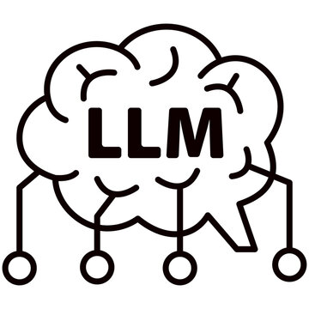




De los Modelos LLM a las aplicaciones agenticas
Orchestrating Agent
Knowledge
Mitre Expert
Azure Policies Expert
MCSB Expert
NIS-2 Expert
Internal KB Expert
AI Model
Aggregating Agent
AI Agent
Behaviour

Slide 7
Live Demo
El Concilio de los Capibaras

Slide 8

El pueblo de los capibaras era un desastre.
No sabían como arreglarlo.

Slide 9

Entonces tuvieron una idea.
Montaron un concilio con sus mejores capibaras

Slide 10
Esta es la historia de como lo hicieron

Slide 11
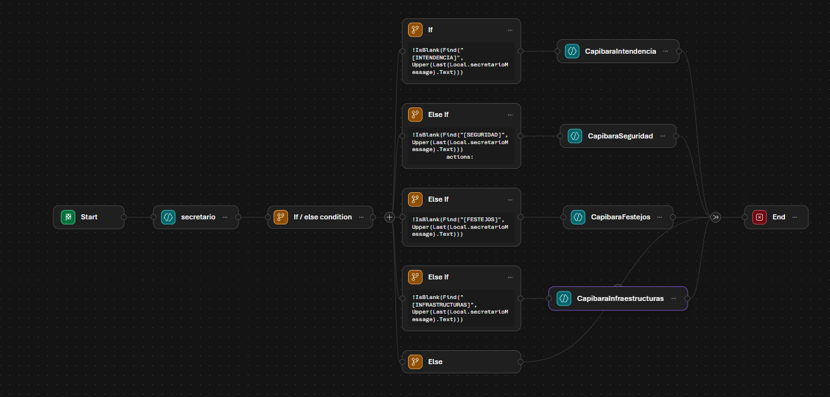

Slide 12

Y fueron felices y comieron muchas nueces!!!

Slide 13

Tengo Preguntas!!!

Slide 15
#AgentCamp #GlobalAICommunity
¡Gracias!
www.agentcampvalencia.es

